Slide 1
在线
工作阶段汇报
汇报人：孙亮亮 时间：2019年06月04日

Slide 2

1
现状概述
目录
2
hive、presto、druid框架对比
CONTENTS
3
结论与展望

Slide 3
Status Overview
现状概述
第一部分
平台架构
数据获取手段

Slide 4
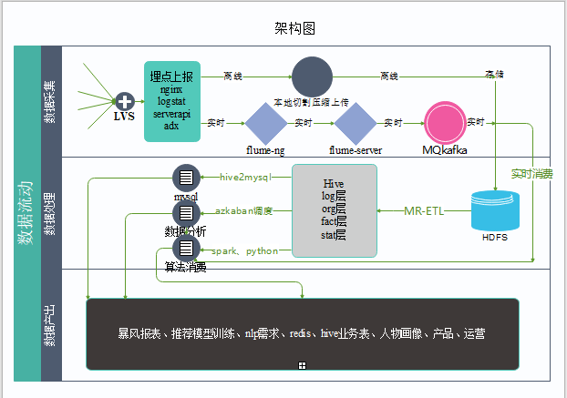
平台架构

Slide 5
现有数据获取手段
一、直接访问HDFS
极少使用，只有监控、反查问题时使用。
二、hive客户端
基本使用方式，所有的离线的仓库任务、算法任务全部使用该方式。
三、hiveserver2
很少使用，没有服务器权限的开发人员JDBC连接方式。
四、hue/phphiveadmin
供产品、运营即席查询，底层使用hiveserver。

Slide 6
Frame Comparision
框架对比
第二部分
计算模型
性能比较
其他对比

Slide 7
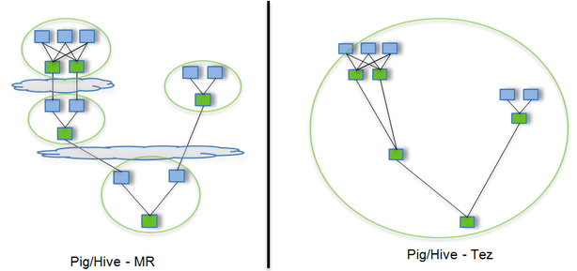
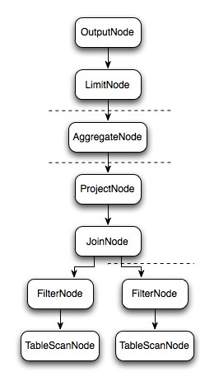
计算模型对比
Hive
SQL
Analysis/Antlr
Plan
Presto
SQL
Analysis/Antlr
Plan
Druid
SQL
Analysis/自带
Plan

Slide 8
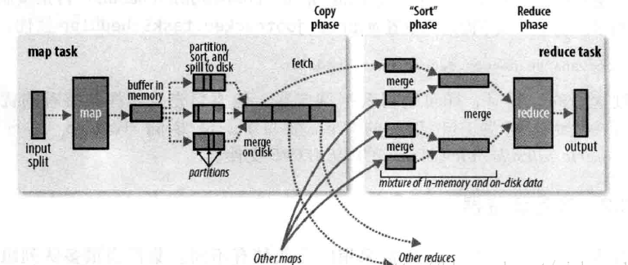
MapReduce计算模型
Input split：hive(HDFS)
Map task：计算、分区、内部快排、溢写、归并排序
Fetch：网络拷贝
Reduce：合并、全局排序、计算
Output：hive(HDFS)

Slide 9
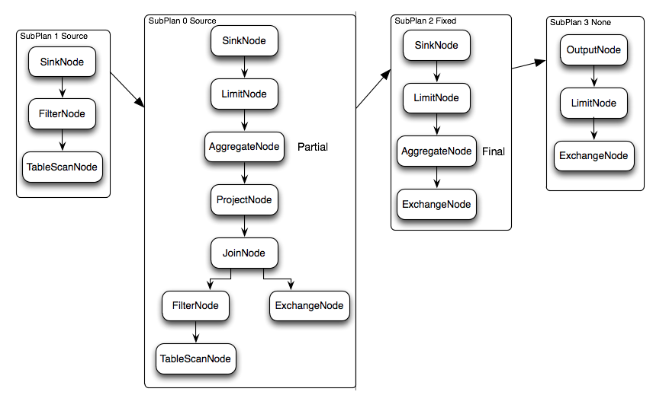
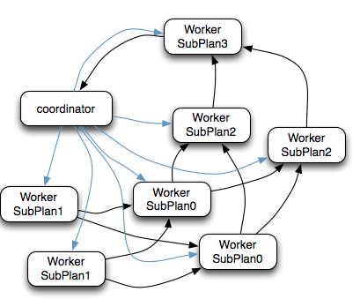
Presto计算模型
Source：多数据源hive、RDS、NoSQL、Cassandra、Redis等
Compute：基于内存流水线计算，典型的Micro-Batch计算模式
Output：多目的地

Slide 10
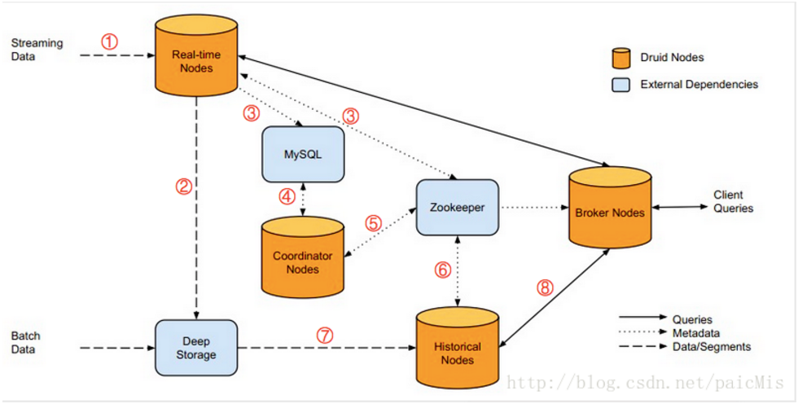
Druid（唯一强调实时导入、查询，类ES）
支持实时、离线数据摄取
预计算
索引(基于时序)+缓存

Slide 11
性能对比

Slide 12
其它对比

Slide 13
Short Comings
结论与展望
第三部分
方案与结论
下一步计划

Slide 14

感谢各位领导、同事对我们工作的支持和帮助！
THANKS！

